Slide 1
التكاثر في الكائنات الحيه

Slide 2
الفهرس
قدرات التكاثر بين الأحياء
طرق التكاثر في الكائنات الحيه
تعاقب الأجيال
ال
2
التكاثر في الكائنات الحيه وأهميتها
1
4
3

Slide 3
الأهداف
أن يذكر الطالب على مفهوم التكاثر وأهميه الأحياء
1
أن يشعرالطالب بإهميه قدرات التكاثر بين الأحياء
2
3
أن يتعرف الطالب على طرق التكاثر بين الأحياء جنسياً ولا جنسياً
4
أن يكون لديه إتجاه إيجابي نحو دوره حياه البلازموديوم المسبب لمرض الملاريا

Slide 4
التكاثر في الكائنات الحيه
تعتمد جميع المخلوقات على مصادر متنوعه تمدها بالطاقه اللازمه لتبقى على قيد الحياه ، فتقوم بوظائف التغذيه والأحساس والإخراج والتنفس ، لكي تنجح في حياتها على الأرض.
أهميه التكاثر للأحياء :-
إن الكائن الحي الذي لا يتكاثر يمكنه الأستمرار في حياته الطبيعيه ، فوظيفه التكاثر أقل أهميه من الوظائف الأخرى فإذا تعطلت إحدى الوظائف لهلك الفرد جميعاً وإذا تعطلت بشكل جماعي تؤدي لإنقراض النوع من الوجود
وتبدأ جميع الأحياء حياتها بالسعي لتأمين بقائها كأفراد وتوفير الطاقه اللازمه لنموها حتى مرحله معينه ، ثم تبدأ بعدها بالسعي في بقاء أنواعها بالتكاثر.

Slide 5
قدرات التكاثر بين الأحياء :-
تختلف قدرات التكاثر بين الأحياء مع أختلاف البيئه المحيطه بها والمخاطر التي تتعرض لها وطبيعه حياتها وطول أعمارها .
1- فالأحياء المائيه تنتج نسلاً أكثر مما تنتجه أقرانها على اليابسه .
2- والأحياء الطفيليه أكثر نسلاً من الكائنات الحره لتعويض الفاقد منها .
3- والأحياء البدنيه أو قصيره العمر تنتج نسلاً أكثر مما تنتجه الأحياء المتقدمه أو طويله العمر وذلك لما تلقاه هذه الأحياء من رعايه وحمايه من الأباء.

Slide 6
طرق التكاثر في الكائنات الحيه
2
1
التكاثر الجنسي
التكاثر اللاجنسي

Slide 7
1
التكاثر اللاجنسي
Asexual reproduction

Slide 8
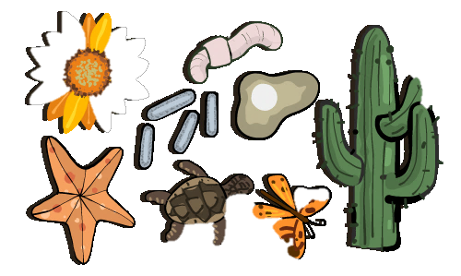
التكاثر اللاجنسي
يتضمن مجرد إنفصال جزء من الجسم سواء كان خليه جرثوميه واحده أو مجموعه خلايا ونموها لأفراد جديده تشبه الأصل تماماً ، فتستمر صفات الأجيال بهذه الطريقه
ويعتمد هذا التكاثر على الأنقسام الميتوزي لخلايا الكائن الحي حيث تكون عدد الصبغات في خلايا الأفراد الجديده هو نفس عدد الخلايا في الأفراد الأصليه.

Slide 9
طرق التكاثر اللاجنسي
1
3
2
التكاثر بالجراثيم
Reproduction by germs
الأنشطار الثنائي
Binary fission
6
4
زراعه الأنسجه
Tissue transplantation
التجدد
Regeneration
5
التولد البكري
Parthenogenesis
التبرعم
Budding

Slide 10
الأنشطار الميتوزي
وفيه تنقسم النوه ميتوزيا ، ثم تنشطر الخليه التي تمثل جسم الكائن الحي الى خليتين يصبح كل منها فرداً جديداً.
ومن أمثلتها : ( الأمبيا والبراميسيوم بالأضافه للطحالب البسيطه والبكتريا )
الأميبيا تفرز حول جسمها غلافاً كتينيا للحمايه ، وتنقسم بداخله عده مرات بالأنشطار الثنائي المتكرر لتنتج عدد من الأميبات الصغيره.

Slide 11
التبرعم
تتكاثر بعض الكائنات وحيده الخليه ومتعدده الخلايا بالتبرعم ، ففي الكائنات وحيده الخليه كالخميره ينشأ البرعم كبروز جانبي على الهليه الاصليه ثم ينقسم ميتوزيا الى نواتين تبقى أحداهم في الخليه الأم والأخرى تهاجر وتبقى متصله بالأم
أما الكائنات متعدده الخلايا كالأسفنج والهيدرا ينمو البرعم فيها على شكل بروز صغير من جانب الجسم بفعل أنقسام الهلايا البينيه وتميزها لبرعم ينمو تدريجياً يشبه الأم.

Slide 12
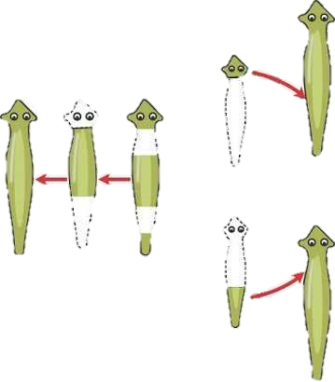
التجدد
تشيع هذه الطرييقه في بعض النباتات والحيوانات كالهيدرا والأسفنج ونجم الحبر والبلاناريا التي تمتلك القدره على تجديد الأجزاء المفقوده منها عند تعرضها لحادث أو تمزق
ومن مظاهر التجدد المثيره قدره دوده البلاناريا على التجدد حتى لو قطعت لعده أجزاء بشكل عرضي أو جزئين بشكل طولي فإن كل جزء ينمو بشكل مستقل
وفي نجم البحر إذا استطاع نجم البحر الواحد أن يفترس حوالي عشر محارات يومياً بما تحمله من لؤلؤ ، فإن أحد أزرع نجم البحر يمكن أن يتجدد لنجم بحر كامل في فتره وجيزه.

Slide 13
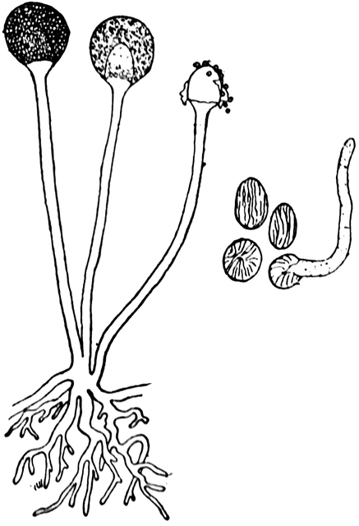
التكاثر بالجراثيم
تتكاثر بعض النباتات البدائيه بواسطه خلايا وحيده تعرف بالجراثيم متحوره للنمو مباشره الى نباتات كامله ، وتتكون الجرثومه من سيتوبلازم به كميه ضئيله من الماء ونواه وجدار سميك ، فإذا نضجت الجرثومه تحررت من النبات الأم لتنتشر في الهواء، ومن الكائنات التي تتكاثر بالجراثيم كثير من الفطريات من عفن الخبزوفطر عيش الغراب

Slide 14
التولد البكري
يعرف التولد البكري بقدره البويضه على النمو لتكوين فرد جديد بدون إخصاب من المشيج الذكري ، ويعد ذلك نوعاً خاصاً من التكاثر اللاجنسي حيث يتم إنتاج الأبناء من أب واحد فقط ويتم هذا النوع في عدد من الديدان والقشريات والحشرات وأشهرها نحل العسل
وقد أمكن تنشيط بويضات نجم البحر أو الضفدعه صناعياً بواسطه تعرضها لصدمه حراريه أو كهربيه .

Slide 15
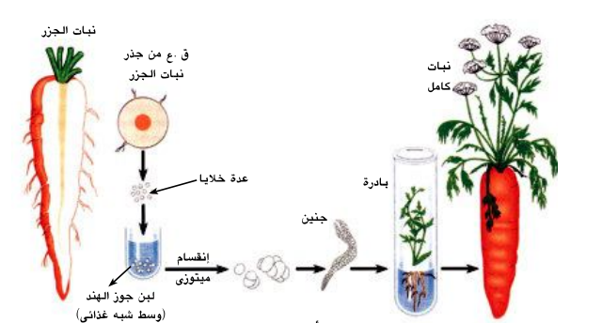
زراعه الأنسجه
يقوم العلماء في زراعه الأنسجه النباتيه والحيوانيه في وسط غذائي شبه طبيعي ثم متابعه تميز أنسجتها وتقدمها نحو إنتاج أفراد كامله ، وقد أكدت هذه التجارب أن الخليه النباتيه المحتويه على المعلومات الوراثيه الكامله يمكنها أن تصبح نباتاً كاملاً لو زرعت في وسط غذائي مناسب يحتوي على الهرمونات النباتيه بنسب معينه

Slide 16
التكاثر الجنسي
2
Sexual reproduction

Slide 17
التكاثر الجنسي
الإقتران
1
2
يتطلب التكاثر الجنسي وجود فردين غالباً لإنتاج الأمشاج الجنسيه ويتعين تلك الأمشاج أن تتلاقى منأجل الأخصاب ، فعند التزاوج يلتقي المشيج الذكري مع المشيج الأنثوي المناسب له ويندمجا معاً وتتكون اللاقحه ثم تبدأ بالإنقسام بتكوين الجنين ثم الفرد اليافع ثم البالغ الذي يجمع بين صفات الأبوين فالأبن يصير خليطاً منهما ويقوم بصورتين أساسيتين وهما
التكاثر بالأمشاج الجنسيه

Slide 18
الإقتران conjugation
يتم التكاثر عاده في بعض الكائنات البدائيه كألأوليات والطحالب والفطريات بالأنقسام الميتوزي في الظروف المناسبه ، لكنها تلجأ للتكاثر الجنسي بالأقتران عند تعلاضها للجفاف أو تغير حراره الماء أو نقاوته.
1
الإقتران في الأسبيروجيرا SPIROGIRA
2
يعرف الأسبيروجيرا بالريم الأخضر الذي ينتشر في الماء الراكد حيث تطفو خيوطه التي تتكون كل منها من صف واحد من الخلايا ، ويلجأ طحلب الأسبيروجيرا للأقتران في الظروف غير المناسبه

Slide 19
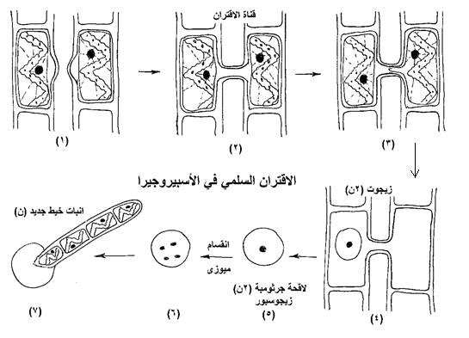
أنواع الأقتران في الأسبيروجيرا
الإقتران السلمي :-
يتجاوز خيطان من الأسبيروجيرا طولياً ، وتنمو نتوءات للداخل بين بعض أزواج الخلايا المتقابله حتى يتلامس ويزول الجدار الفاصل بينهما لتتكون قناه إقتران.
الإقتران السلمي :-
يحدث هذا الأقتران بين الخلايا المتجاوره في نفس الخيط الطحلبي وتنتقل مكونات أحد الخليتين الى خليه مجاوره لها من خلال فتحه في الجدار الفاصل بينهما

Slide 20
التكاثر بالأمشاج الجنسيه
تتكاثر الأحياء الحيوانيه والنباتيه المتقدمه بالأمشاج الجنسيه الذكريه والأنثويه وهما ناتجان عن أنقسام ميتوزي يتم في الأعضاء الجنسيه
تتميز الأمشاج الذكريه بالقدره على الحركه ويتزود الجسم بذيل للحركه لكي يؤدي وظيفته في نقل الماده الوراثيه للمشيج الأنثوي في عمليه الأخضاب ، كما تنتج من كل خليه أربعه أمشاج ذكريه نظراً لإحتمال فقدان بعضها أثناء رحلتها للمشيج الأنثوي
أما الأمشاج الأنثويه التي تتكون في المبيض فإنها تبقى ساكنه عاده في جسم الأنثى حتى يتم الإخصاب ، ولذا فإنها مستديره وغنيه بالغذاء وتنتج بأعداد قليله.

Slide 21
تعاقب الأجيال
3
Alternation of generation

Slide 22
تعاقب الأجيال
هناك بعض الأنواع النباتيه والحيوانيه التي تتكاثر بالطريقتين الجنسيه واللاجنسيه ، حيث يتعاقب في دوره حياتها جيل يتكاثر جنسياً مع جيل يتكاثر لا جنسياً فيقوم بتحقيق سرعه التكاثر والتنوع الوراثي بما يمكنه من الأنتشار ومسايره متقلبات البيئه

Slide 23
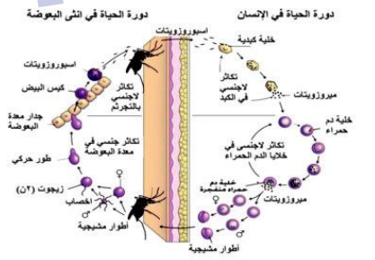
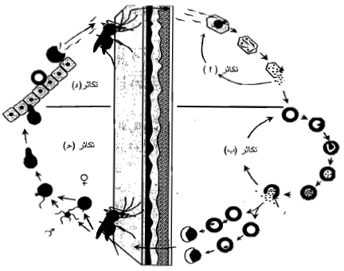
دوره حياه بلازموديوم الملاريا
البلازموديوم من الأوليات الجرثوميه التي تتطفل على الأنسان وبعوضه الأنوفيليس ، وتبدأ دوره الحياه عندما تلدغ أنثى بعوضه الأنوفيليس مصابه في الطوفيل جسم الأنسان وتصب في دمه أشكالاً مغزليه دقيقه هي الأسبوروزيتات التي تتجه الى الكبد تقضي فيه فتره حضانه تقوم خلالها بدورتين من التكاثر اللاجنسي حيث تنقسم النواه بما يعرف بالتقطع لتنتج الميروزيتات التي تنتقل بعد ذلك لإصابه كرات الدم الحمراء .

Slide 24
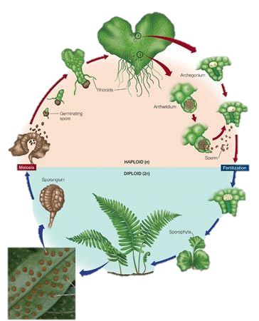
دوره حياه نبات من السراخس
من أمثله السراخس الشائعه نبات الفوجير المعروف كنبات زينه في المشاتل التي تنمو على حواف الآبار والقنوات الظليله
تبدأ دور الحياه في نبات الفوجير بالطور الجرثومي الذي يجمل الأوراق وعلى سطحها السفلي بثرات بها حوافر جرثوميه ، تحتوي العديد من الخلايا الجرثوميه التي تنقسم ميتوزياً لتكوين الجراثيم
عند نضج الجراثيم تتحرر من الحوافظ وتحملها الرياح لمسافات بعيده

